Slide 1
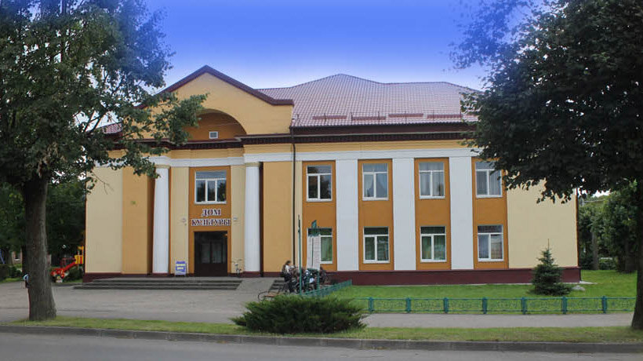
Нестеровского городского Дома культуры 2021г.

Slide 2
Годовой отчет
Нестеровского городского Дома культуры
«МАУ Нестеровский РЦК»
2021г.

Slide 3
Полное название учреждения:
Нестеровский городской Дом культуры
«МАУ Нестеровский РЦК»
Адрес:
238010 Калининградская область г. Нестеров ул. Черняховского д.8
Нестеровского городского Дома культуры был построен в 1957 году и занимает площадь 1101 кв. м. Зрительный зал проектной мощности 500 мест, посадочных мест 350 , имеется малый зал
проектной мощности 350 мест, посадочных мест 80 , выставочный зал, методический кабинет, кружковая комната, художественная мастерская, помещение для костюмов и декораций, технические помещения.

Slide 4
Штаты и кадры
Нестеровского городского Дома культуры:
Специалист по жанрам творчества Бокина Татьяна Владимировна, образование и специальность по диплому: среднее специальное: Организатор ДПИ неполное высшее МПС, стаж работы в отрасли 28 лет
Ведущий специалист по культурно-массовой работе Терещенко Наталья Анатольевна, образование и специальность по диплому высшее профессиональное: Бухгалтерский учет, бухгалтер, стаж работы в отрасли 1год
Специалист по работе с детьми и молодежью Ковкина Ольга Сергеевна,
образование и специальность по диплому: среднее специальное: психолог, стаж работы в отрасли 5 лет.
Специалист по компьютерным технологиям Ефременко Сергей Федорович,
образование и специальность по диплому: общее среднее, стаж работы в отрасли 13 лет
Звукооператор Сычев Валерий Витальевич, образование и специальность по диплому: среднее специальное, повар, стаж работы до года
Художник Поленов Юрий Иванович, образование и специальность по диплому: высшее специальное: Преподаватель ИЗО,
стаж работы в отрасли 6 лет

Slide 5
Штаты и кадры
Нестеровского городского Дома культуры:
Аккомпаниатор: Видякина Наталья Александровна (0,75),образование и специальность по диплому: среднее специальное: преподаватель игры на фортепиано ,стаж работы в отрасли 17 лет, совместитель
Кулагина Вера Владимировна, образование и специальность по диплому : среднее специальное: Преподаватель игры на аккордеоне,
стаж работы в отрасли 4 года
Руководитель образцового вокального коллектива «БИС» Кроликова Татьяна Викторовна, образование и специальность
по диплому высшее специальное: Руководитель коллектива народного пения, стаж работы в отрасли 10 год, совместитель
Руководитель народного вокального ансамбля «Вдохновение» Татаринова Лариса Геннадьевна, образование и специальность
по диплому: среднее специальное: Преподаватель игры на фортепиано, саж работы в отрасли 10 лет, совместитель
Электрик Овчинников Руслан Вячеславович, образование и специальность по диплому: общее специальное: электрик, стаж работы
в отрасли 4 года, совместитель

Slide 6

Курсы повышения квалификации
КПК «Социокультурная реабилитация инвалидов и лиц с ОВЗ» ОМЦ г. Калининград, Терещенко Н.А. дистанционно
ПК (повышение квалификации)«Ответственный за антитеррористическую защищенность учреждений по защите от террористических угроз и иных экстремистских проявлений»АНО ДПО «Санкт-Петербургский Межотраслевой Институт Повышения Квалификации», Терещенко Н.А. дистанционно
ПК - Школа клубного работника г. Зеленоградск, Бокина Т.В. очно
Воркшоп «Театр на столе»:Мастерство народных промыслов; Режиссура и постановка театра на столе; Музыка- мультиинструментализмг. Черняховск, Бокина Т.В. очно
Федеральный институт повышения квалификации. Программа для членов комиссии по поверке знаний требований охраны труда, Бокина Т. В., Овчиников Р.В., дистанционно
ПК - Школа клубного работника п. Илюшино, Терещенко Н. А., дистанционно

Slide 7

Цели и Задачи
Основной целью Нестеровского городского Дома культуры является создание условий для творческой самореализации личности, развития интеллектуального потенциала населения, осуществление культурных мероприятий для населения, воспитание и развитие творческих способностей детей и молодежи через сеть кружковой работы.
Основными задачами Нестеровского городского Дома культуры являются:
- проведение мероприятий, направленных на осуществление культурного досуга, удовлетворение запросов различных социальных и возрастных групп населения;
- внедрение и развитие новых форм культурно- досуговой деятельности;
- изучение общественных потребностей в сфере культуры;
-сохранение и поддержка самодеятельного художественного творчества.
Для реализации целей учреждение осуществляет следующие виды деятельности:
- создание и организация работы кружков, студий, коллективов, любительских объединений и других клубных формирований по различным направлениям деятельности в зависимости от запросов населения;
подготовка и проведение вечеров, театрализованных представлений, танцевально-развлекательных, театральных, литературно-художественных, выставочных, концертных, игровых программ, вечеров отдыха, тематических праздников, торжественных поздравлений, детских утренников, семейных праздников, обрядов, ритуалов, дискотек, конкурсов и других форм культурной деятельности.
В 2021году для плодотворной работы было приобретено: два осветительных прибора для фото и видео съемки на сумму 9800р., костюмы для танцевального коллектива «АЗАРТ» на сумму 21000р., головные уборы вокального ансамбля «Ивушки» 3300р., удлинитель на катушке 5000р.

Slide 8
Клубные формирования и
Любительские объединения
8самодеятельных формирований / 83 участника
Детские -4кружка /53 участника
Молодежный - 1 кружок / 6 участников
Взрослый – 3кружка / 24 участника
6 любительских формирований /49участника
Детские - 2кружка /11 участника
Молодежный - 1 кружок / 5 участников
Взрослый – 3кружка / 33 участника
2021 год было проведено 314 офлайн мероприятий, присутствовало 9534 человек.
В «ok.ru» и «VK» 151 онлайн постов и 19 онлайн мероприятий просмотров – 38695887 человек, поставлено 718352 лайков.
На базе Дома культуры работают 14 клубных формирований/ 132 участника.

Slide 9
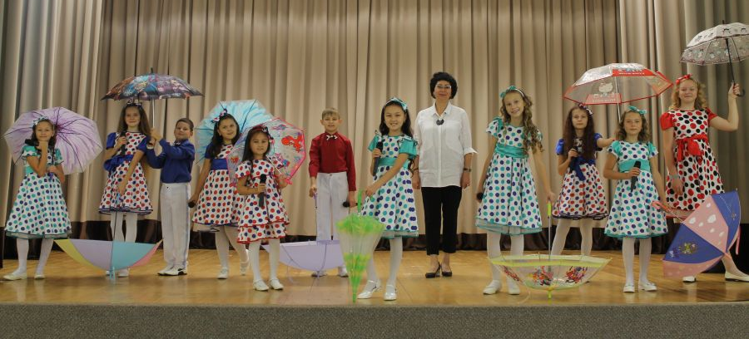
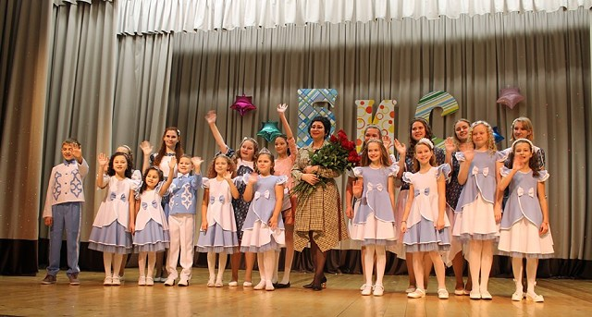
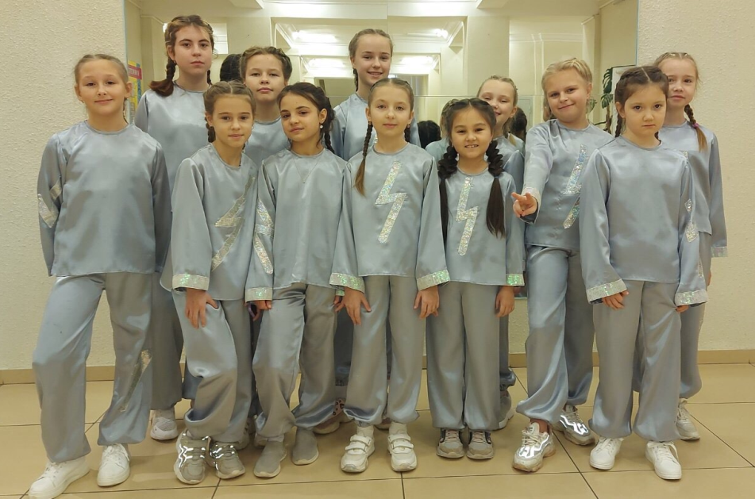
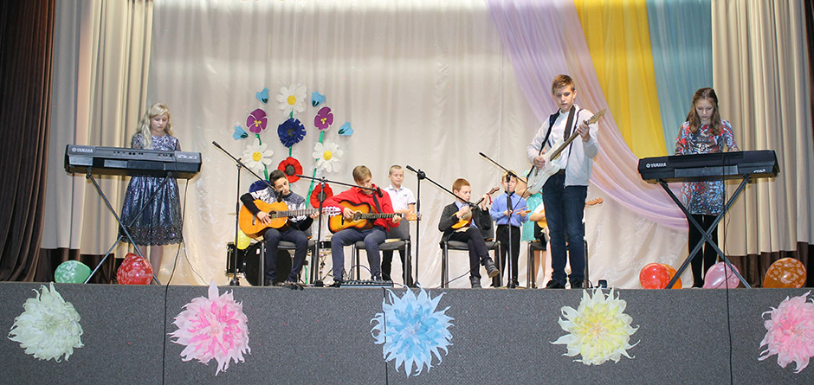
Образцовый вокальный ансамбль «БИС»
Детский вокальный ансамбль «Мелодинка»
Вокальный Инструментальный Ансамбль «Надежда»
Детский танцевальный коллектив «Задоринка»

Slide 10
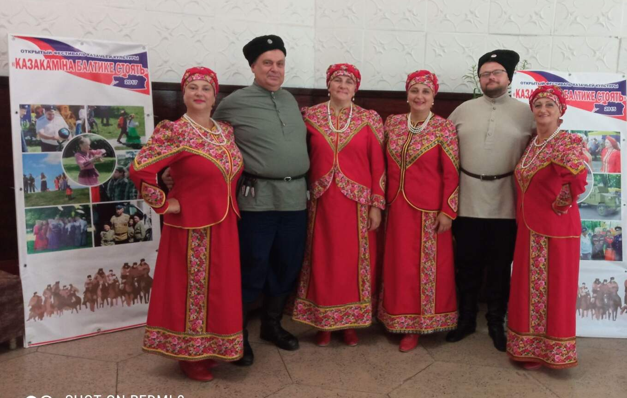
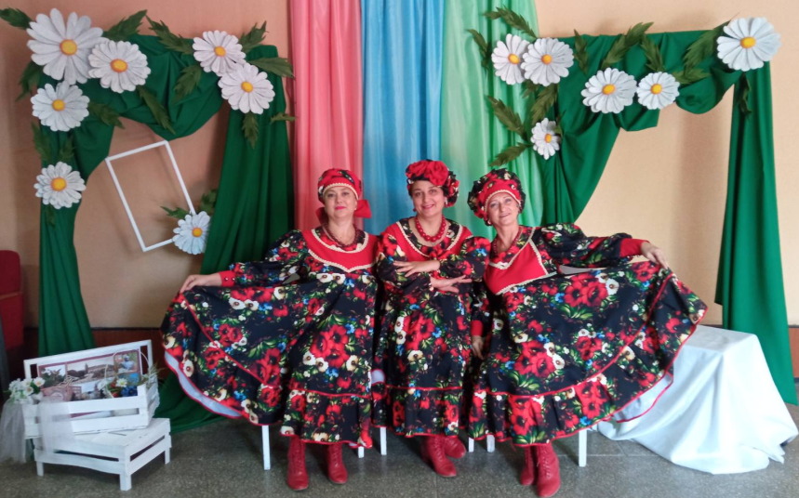
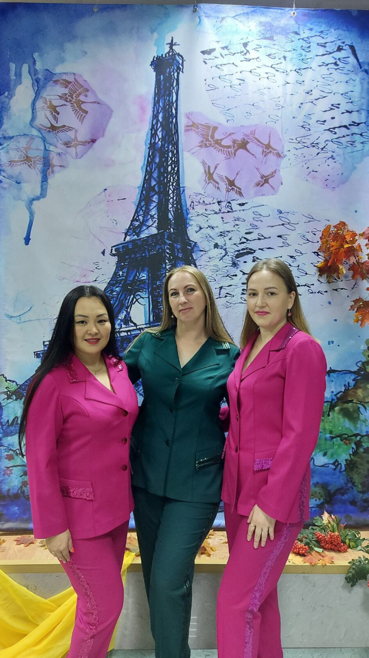
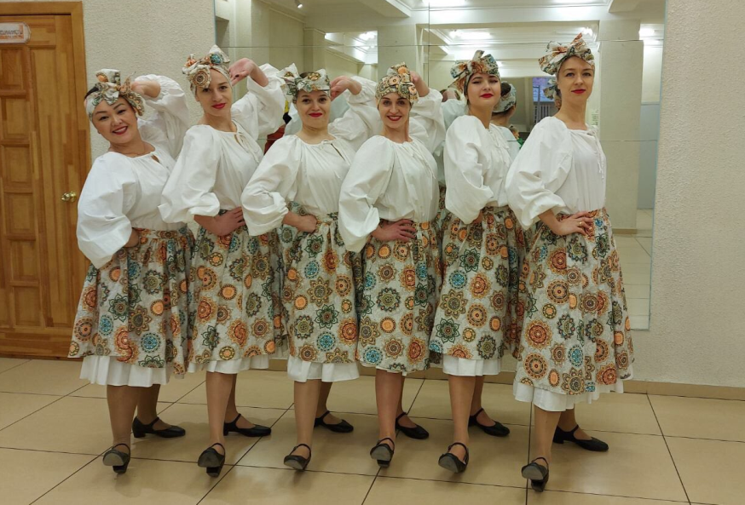
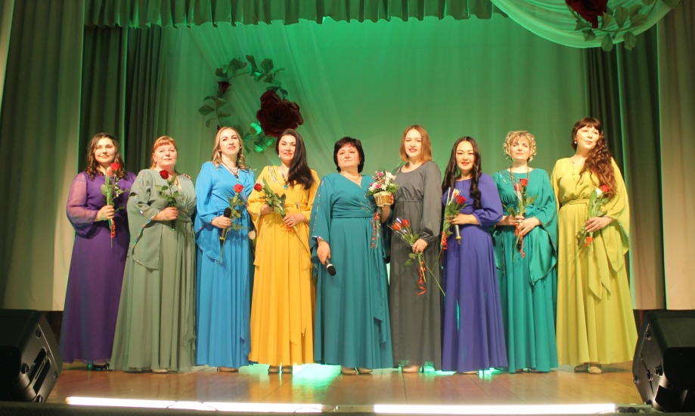
Вокальный коллектив «Бриз»
«Гутарица»
Вокальный ансамбль казачьей песни
Вокальный коллектив «Отрада»
Народный вокальный ансамбль
«Вдохновение»
Танцевальный коллектив «Азарт»

Slide 11
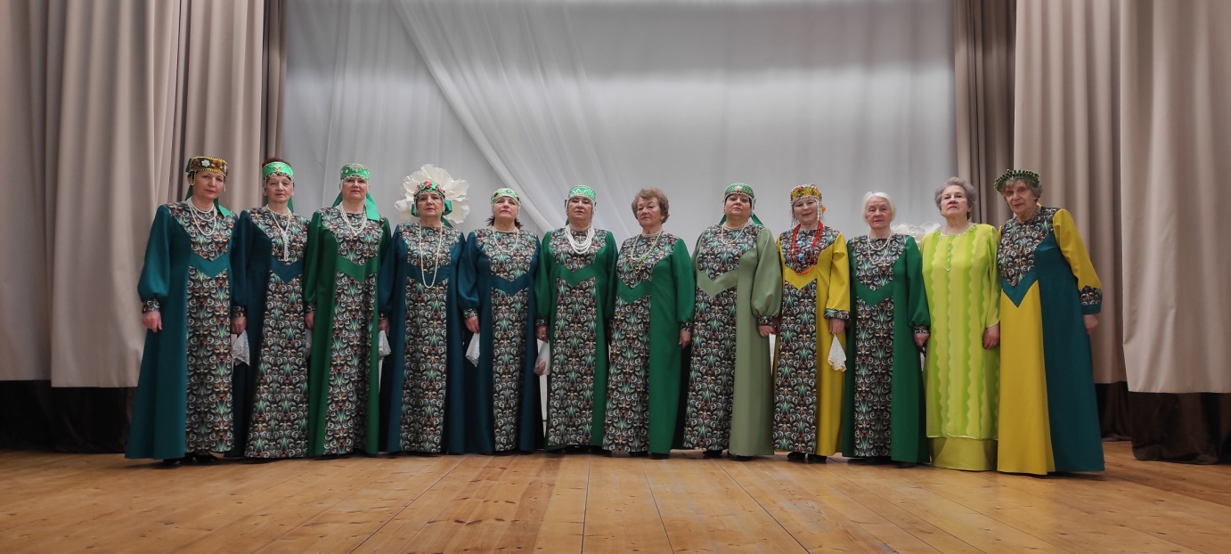
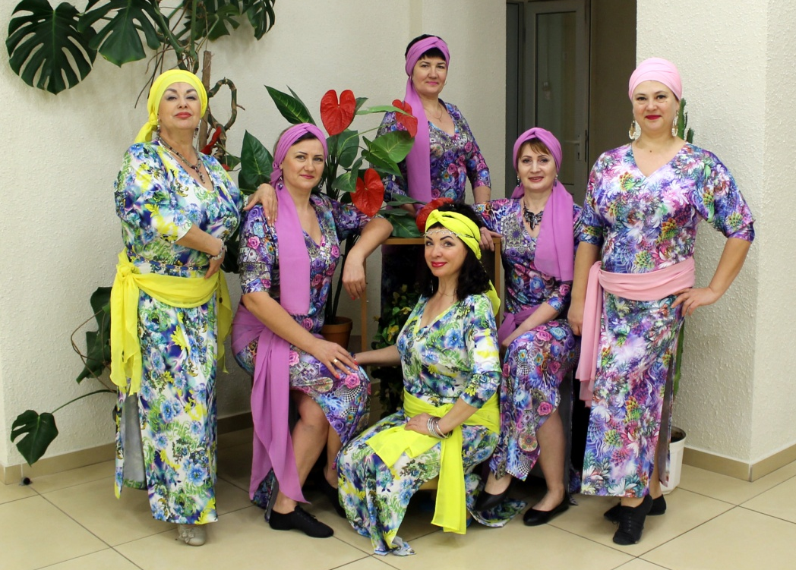
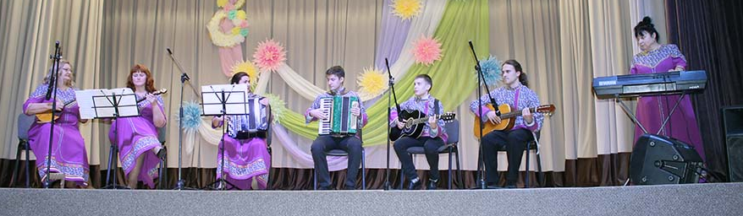
Вокальный ансамбль «Ивушки»
Оркестр народных инструментов
«Мелодия»
Танцевальный коллектив восточного танца «Элиф»

Slide 12
Наиболее значимые культурно –
досуговые мероприятия 2021 года:
Информационно просветительские мероприятия, патриотические акции,
акции противодействия терроризму, митинги
Патриотический час «Помнить… и никогда не забывать!» День памяти жертв Холокоста для молодежи
Акция противодействия терроризму в РФ «Террору нет!» для молодежи
Информационный час «Крым и Россия- общая судьба» для молодежи
Акция противодействия терроризму в РФ «Вместе против террора!» для детей
Всероссийская акция «Синий платочек» - это сохранение исторической памяти о вкладе женщин в Победу в Великой отечественной войне и укрепление мира.
Информационно-познавательная программа «День любви, семьи и верности»
Фотоконкурс посвященного 75-летию образования Нестеровского района Калининградской области «Мой Нестеров»
Всероссийская акции «Культурная суббота» концерт «Цвет настроения: Осень»
Акции «Белые шары» , «Зажгите свечи» посвященное дню памяти жертв терроризма для молодежи
Всероссийская акция «Окна Победы» благодарность героям Великой Отечественной войны 1941–1945 годов для детей
Областной конкурс творческих работ и рисунков «Безопасная Россия» для детей
Радиогазета «Под флагом единым»
Всероссийская выставка «Без срока давности» Калининградского историко-художественного краеведческого музея
Акции «Пусть всегда будет солнце» приурочена к 76-й годовщине Победы в Великой Отечественной войне 01
941-1945 годов и Парада Победы 24 июня 1945г. для детей
Общенациональная акция «Свеча памяти» в День памяти и скорби для молодежи
Всероссийская акция в летний этап «Безопасность детства» для детей
Торжественное Вручение паспортов гражданина России для молодежи
Всероссийская акция «Окна России» ко Дню России
Всероссийская акция «Георгиевская ленточка» для молодежи
Беседа «Без права забвения» посвященная памяти павших воинов в Афганистане для молодежи

Slide 13
Наиболее значимые культурно –
досуговые мероприятия 2021 года:
Развлекательные мероприятия ,вечера отдыха, концерты, игровые программы, выставки…
Концерт-спектакль «Мост в будущее» посвящен 75-летию образования Калининградской области.
Народный праздник «День косоворотки» для детей
Концерт «Дарите музыку всегда!» защита звания народного вокального ансамбля «Вдохновение»
Конкурсная игровая программа «Да здравствует любовь!» для молодежи
Выставка детских рисунков «Слава армии родной!» для детей
Концерт ВИА «Букет мелодий » для молодежи Концерт «Самой красивой и лучшей мамочке!»
IIIV районный конкурс чтецов «Ключи к сердцу» для детей
Концерт «День победы!»
Акция «Культурный хоровод» рамках нацпроекта «Культура»
Фотовыставка «Путешествие в Непал». Свои работы предоставил Эдуард Карлецкий.
Районный смотр художественной самодеятельности «Раскрасим город сами»
Театрализованное представление «Встречаем лето вместе» для детей
Игровая программа «Яблочный фреш » посвящённая русскому народному празднику Яблочный СПАС для детей
Театрализованная программа «Путешествие в страну знаний» для детей
Концертно-игровая программа «Жизни ,пора золотая» для пожилых людей и людей с ОВЗ
Театрализовано детский утренник спектакль «Маша и новогодние приключения» для детей
Отчетный концерт «Планета БИС» для детей
Игровая программа «Здравствуй, Масленица»
Игровая программа «По страницам сказок» для детей
25 декабря 2021 г. состоялась премьера театрализованного представления «Маша и новогодние приключения»,
которая вызвала множество положительных отзывов у зрителей. Такого представления не было более 15 лет.

Slide 14
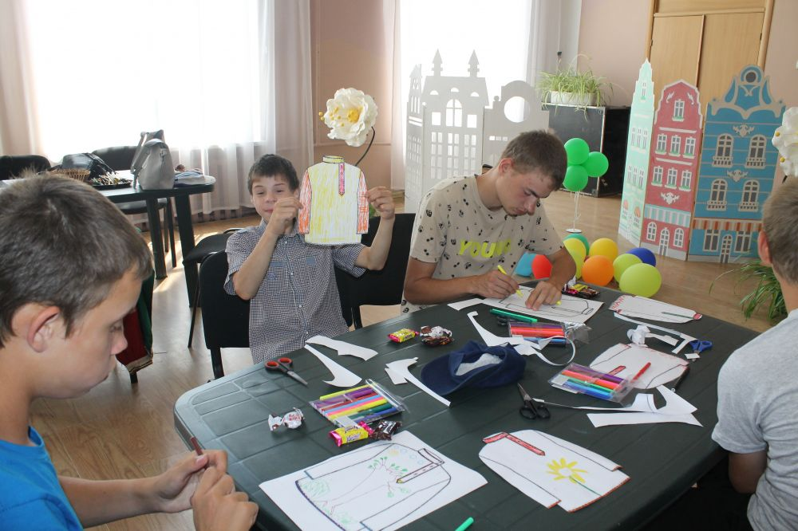
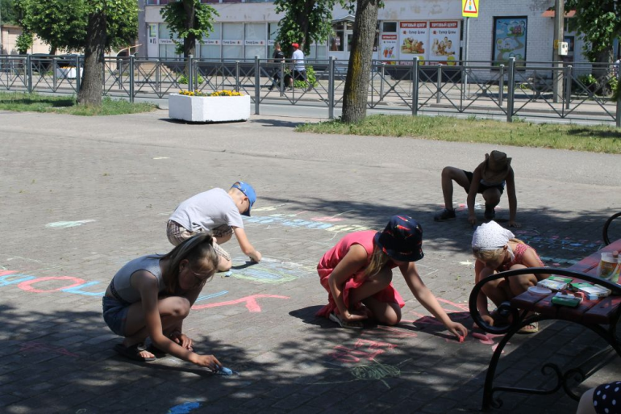
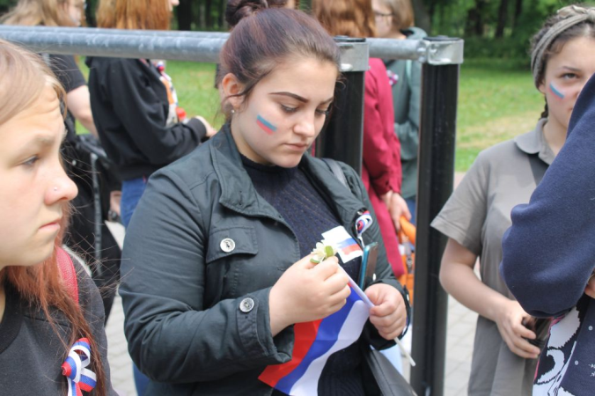
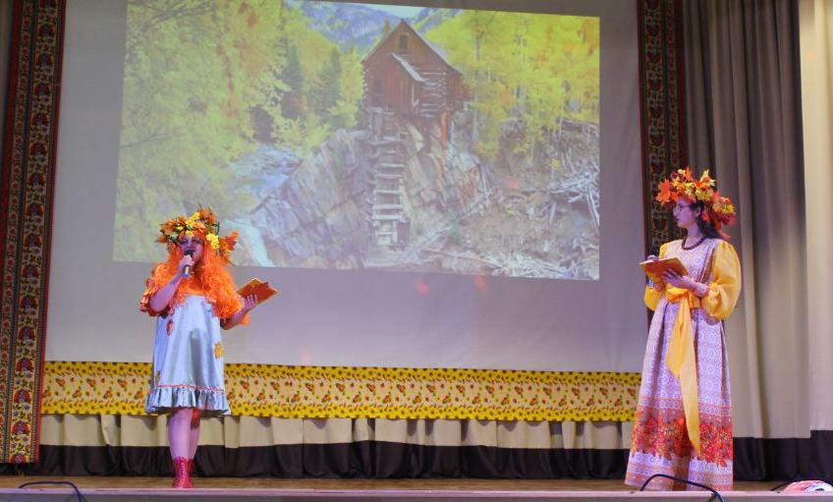
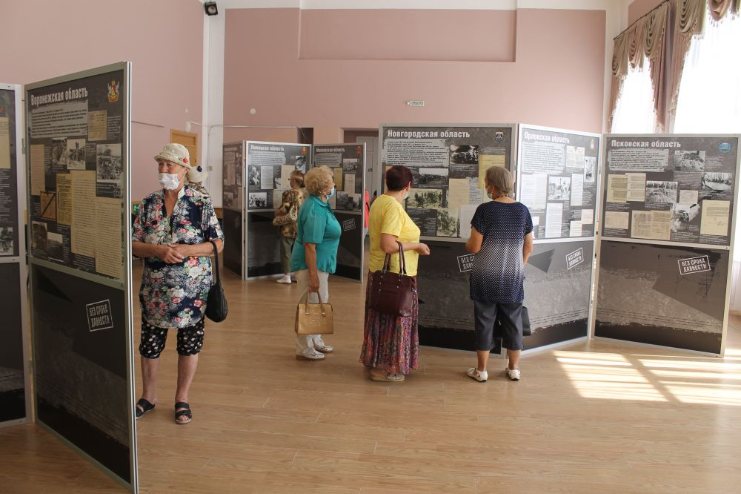
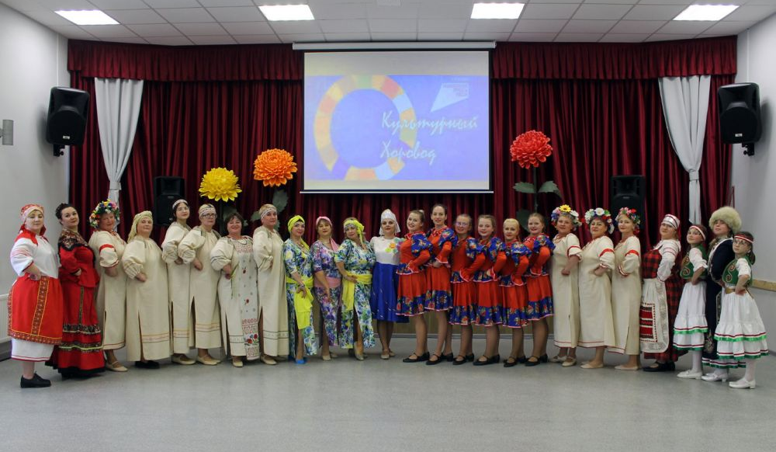
Акции «Пусть всегда будет солнце»
приурочена к 76-й годовщине Победы в ВОВ
и Парада Победы 24 июня 1945г. для детей
Народный праздник «День косоворотки» для детей
Акция «Под флагом единым» ко Дню России
Всероссийская выставка «Без срока давности»
Калининградского историко-художественного
краеведческого музея
Акция «Культурный хоровод»
в рамках нацпроекта «Культура»
Всероссийская акции «Культурная суббота»
концерт «Цвет настроения: Осень»

Slide 15
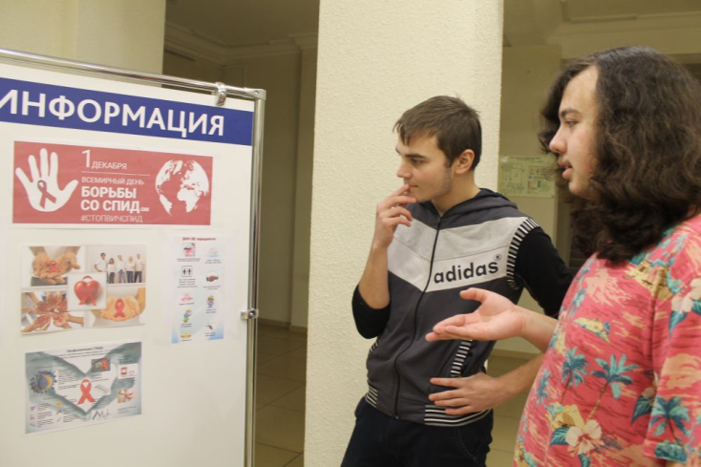
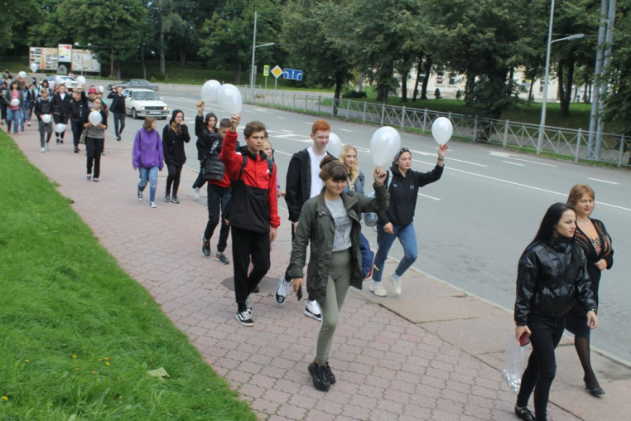
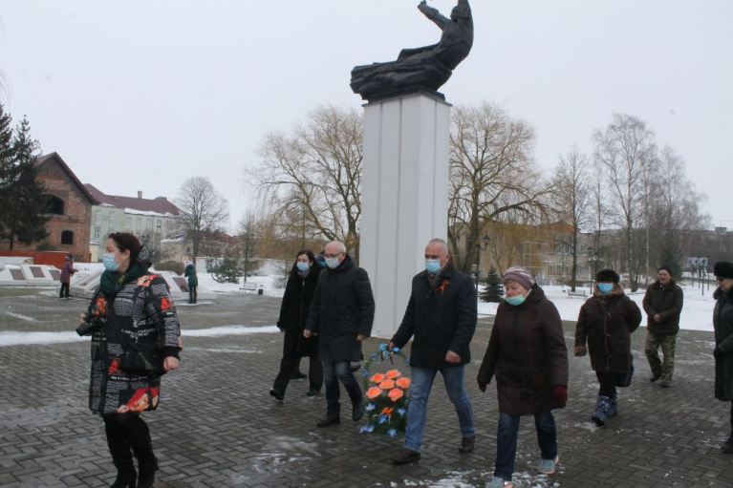
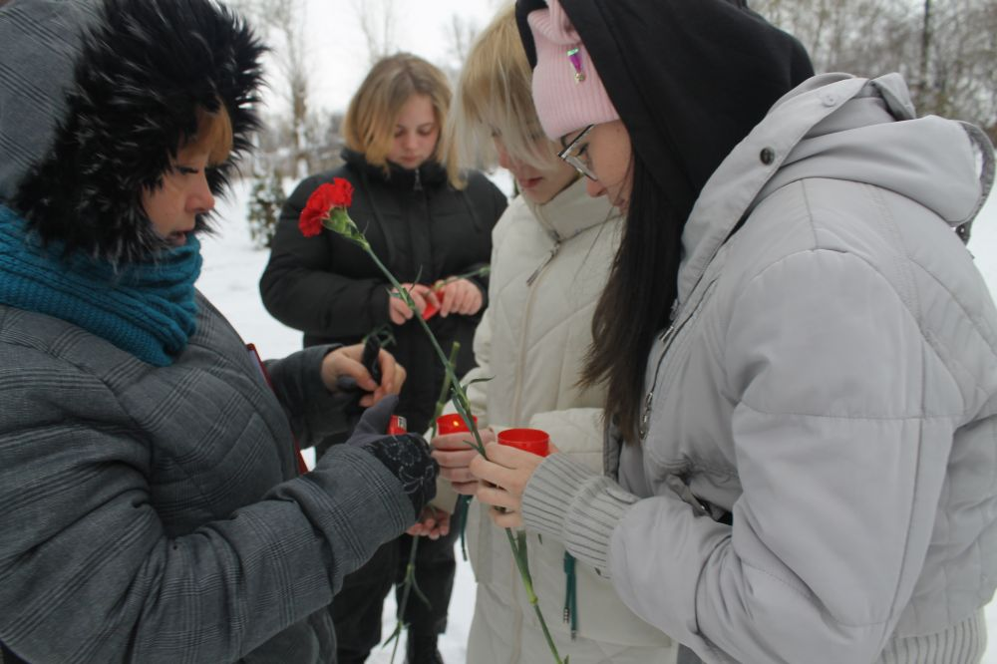
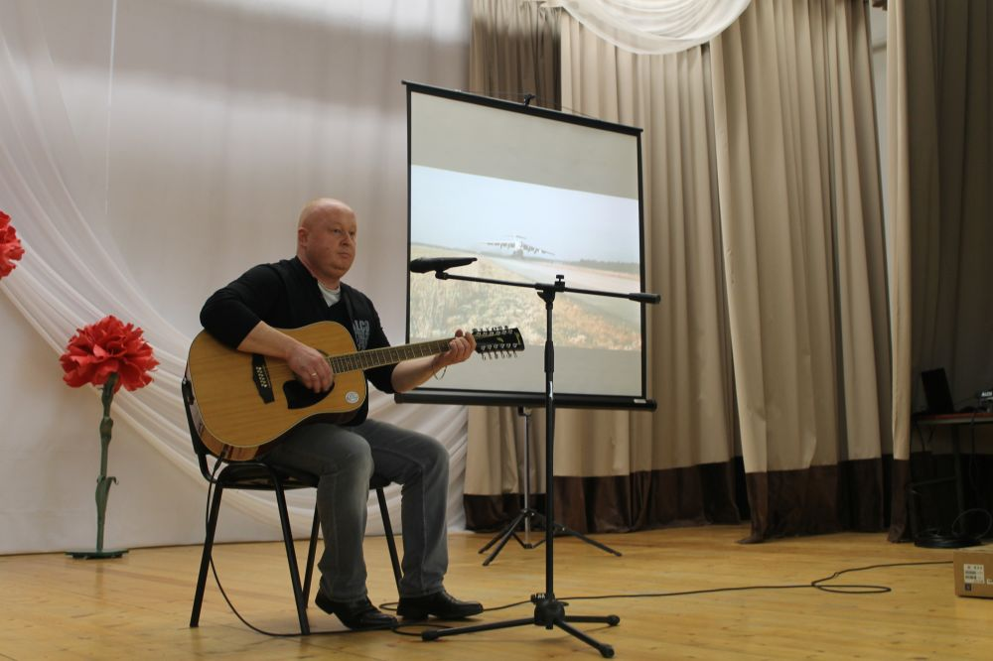
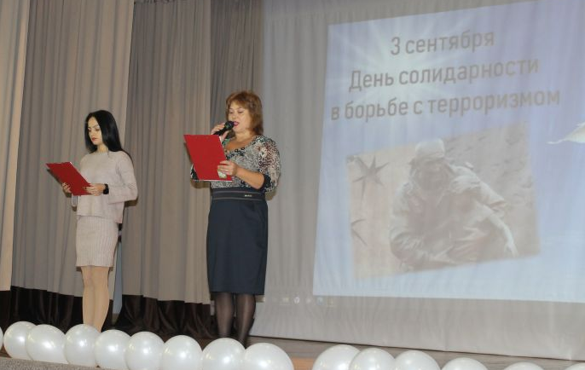
Акция всемирный день
борьбы с синдромом приобретенного иммунодефицита – ВИЧ/СПИДом
Акция ко Дню Защитников Отечества
Акция противодействия терроризму в РФ
«Террору нет!» для молодежи
Акция противодействия терроризму в РФ
«Вместе против террора!» для детей
Беседа «Без права забвения»
посвященная памяти павших воинов
в Афганистане для молодежи
Акция «День Героев Отечества» для молодежи

Slide 16
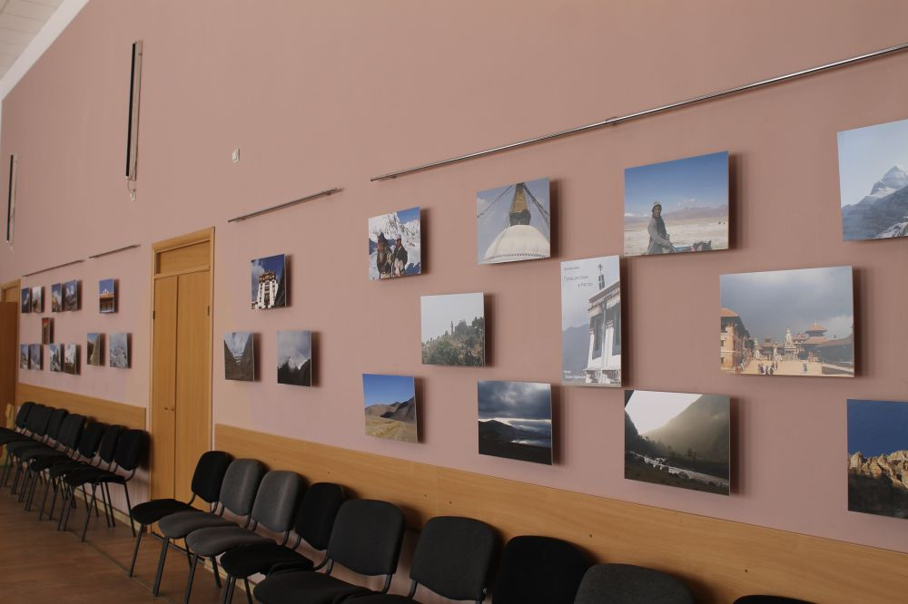
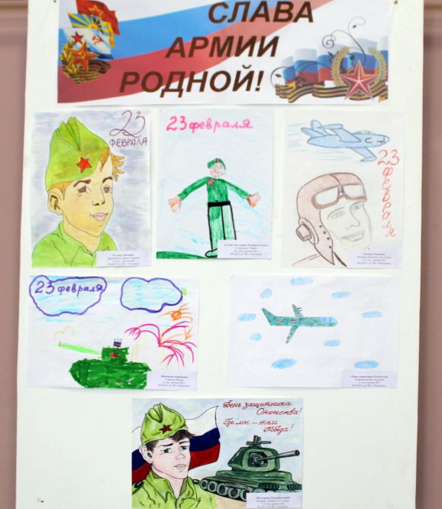
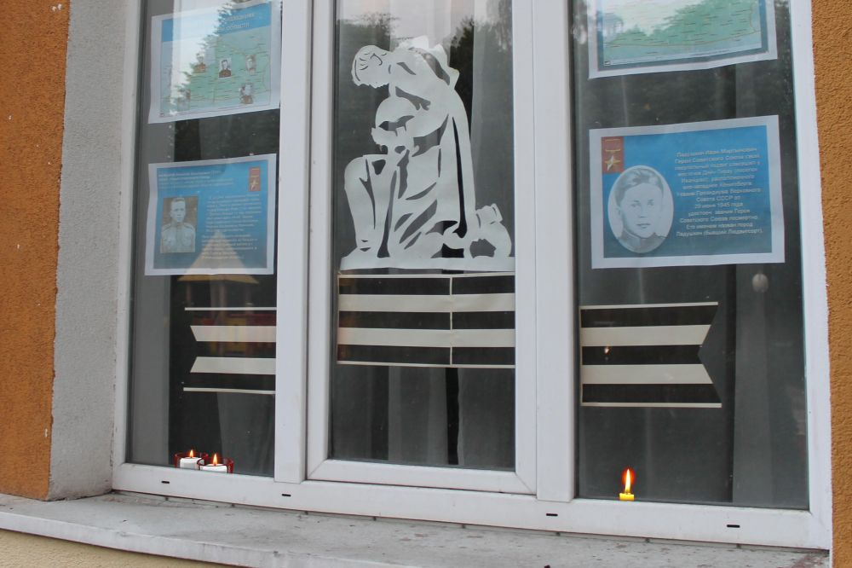
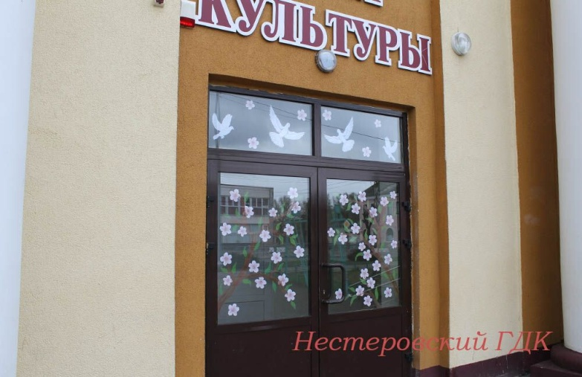
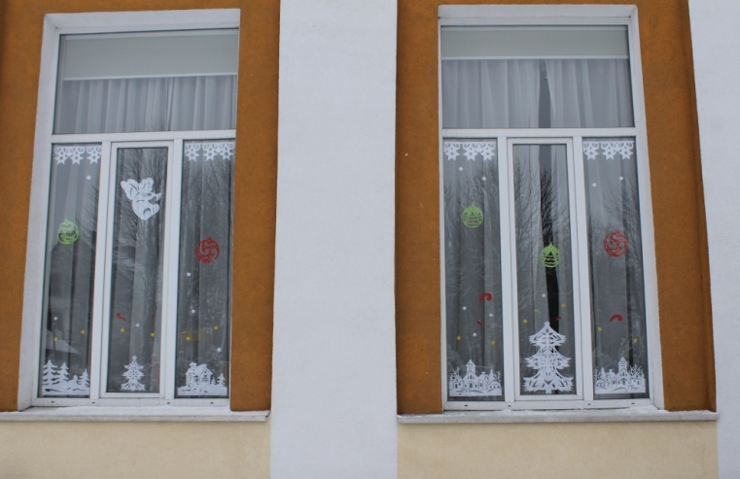
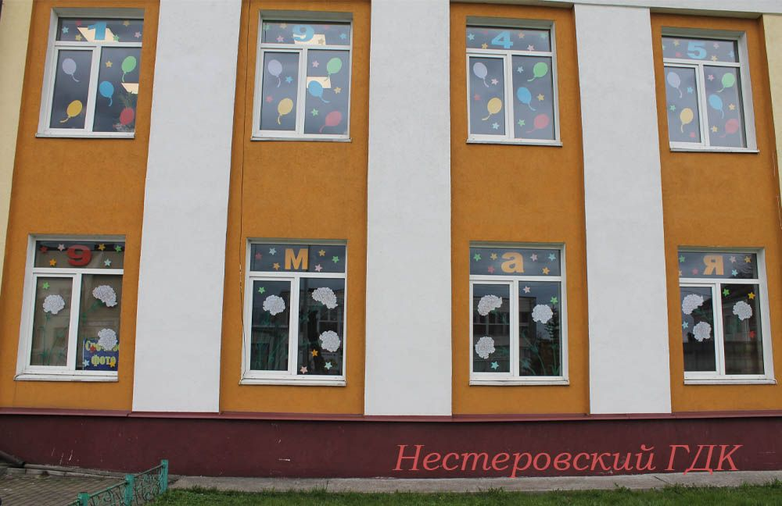
Фотовыставка «Путешествие в Непал»
Свои работы предоставил Эдуард Карлецкий.
Общенациональная акция
«Свеча памяти» в День памяти и скорби
Выставка детских рисунков
Всероссийская акция «Окна России» ко Дню России
Украшение окон на новогодние праздники
Всероссийская акция «Окна Победы»
благодарность героям Великой Отечественной войны 1941–1945 годов

Slide 17
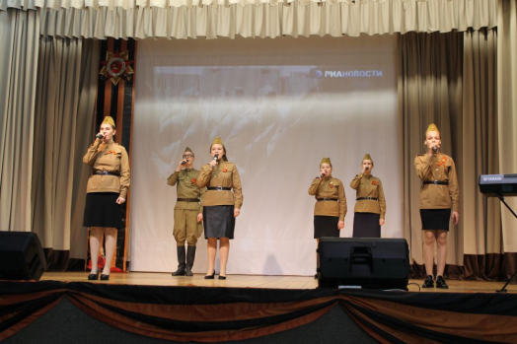
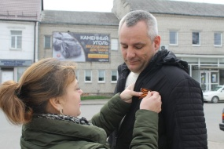
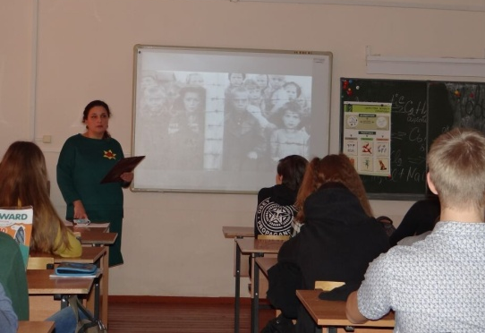
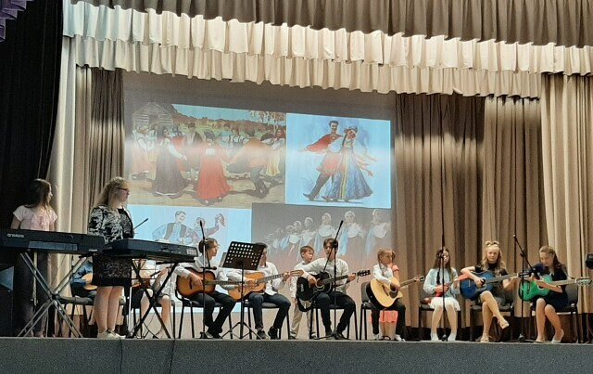
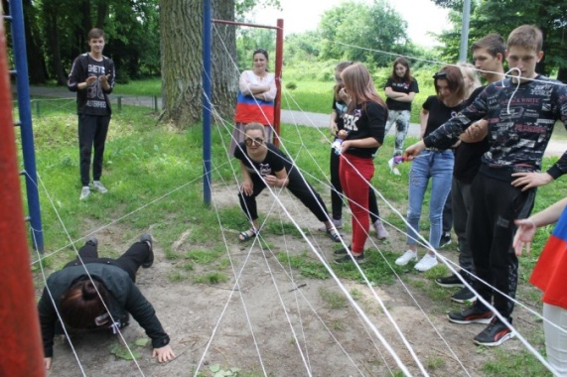
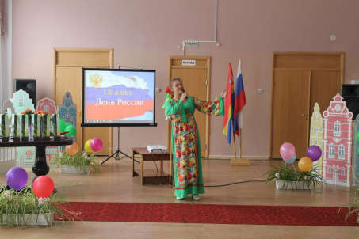
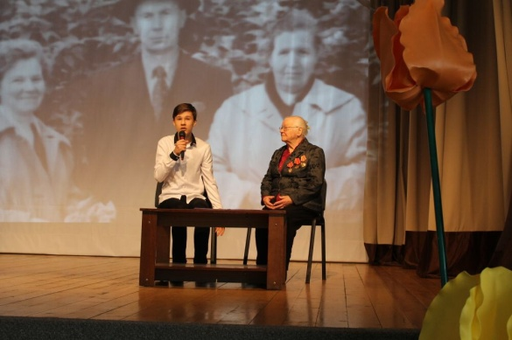
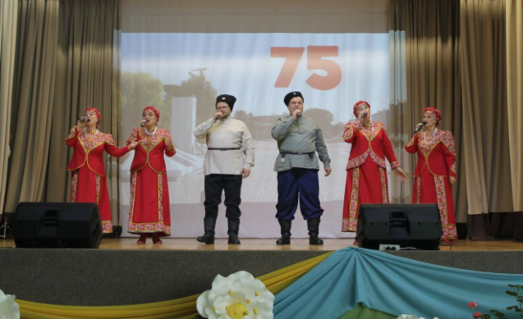
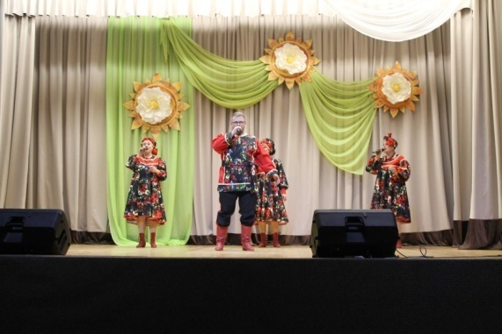
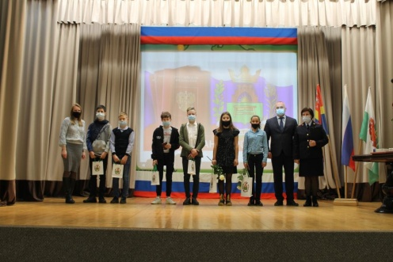
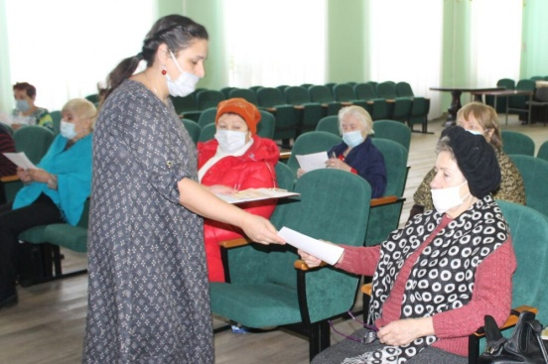
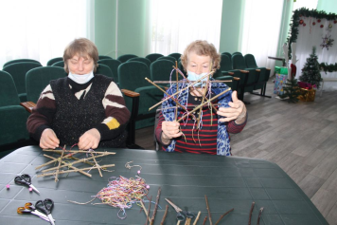

Slide 18
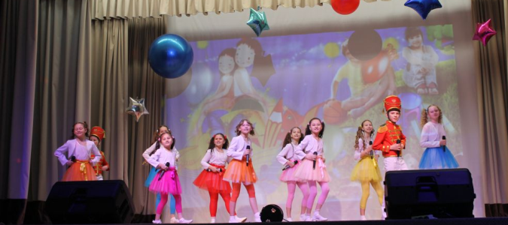
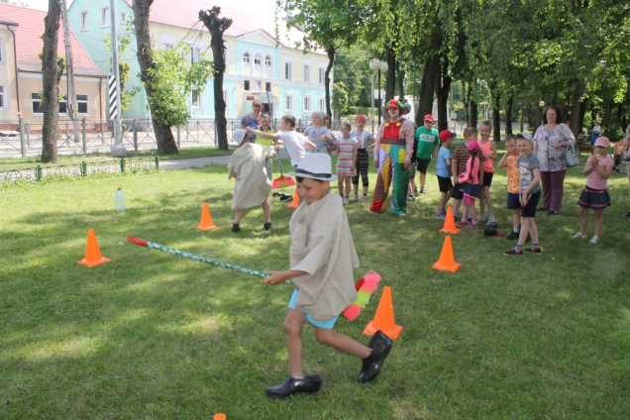
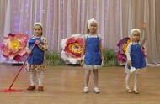
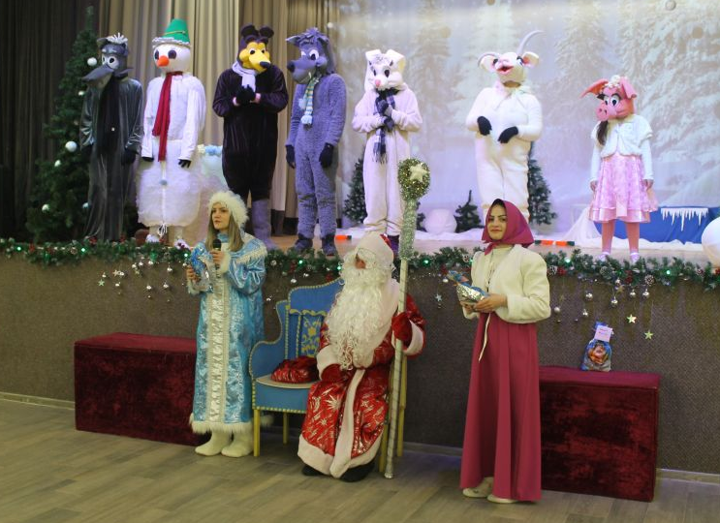
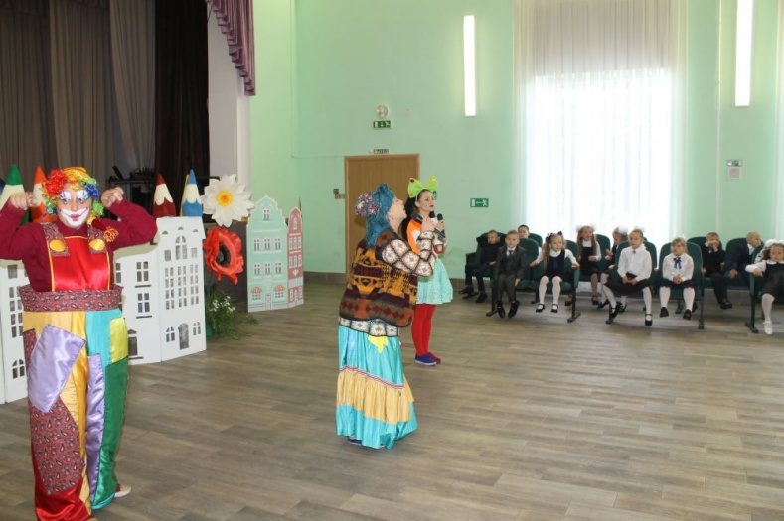
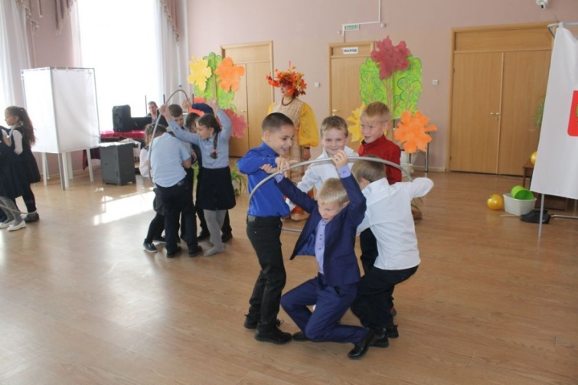
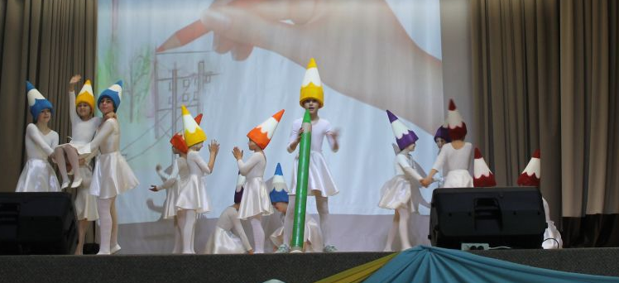

Slide 19








Slide 20
Достижения
Коллективы ГДК за 2021 год принимали участие в Международных , областных, Всероссийских, Муниципальных и районных конкурсах и фестивалях где завоевали самые высокие награды.
Так в 5 Международных конкурсах и фестивалях участвовали 3 коллектива: коллектив восточного танца «Элиф» 5 дипломов: 1степень и 3 диплома 2 степени. Хочется отметить, что этот танцевальный коллектив является любительским, но тоже вносит свой вклад в работу и достижения ГДК. Образцовый вокальный коллектив «Бис» 5 дипломов: 1 степень -2 диплома,2степень-2 диплома и 3 степень-1 диплом, танцевальный коллектив «Бэль» 1 диплом 2 степени.
Во Всероссийских конкурсах участвовали солисты образцового ансамбля «Бис» Панахова Диана и Калашникова Виктория, которые принесли в нашу копилку 2 диплома 1 степени. Вокальные коллективы «Бриз», «Вдохновение», «Бис» и танцевальный «Азарт» участвовали в областных конкурсах и заслужили 6 дипломов 2 степени. С большим удовольствием нашит коллективы принимают участие в районных и краевых конкурсах и фестивалях, и конечно занимают призовые места.
Ежегодно РЦК проводит Районный смотр художественной самодеятельности. В этом году он был посвящен 75летию Калининградской области. Городской Дом культуры представил программу, которая называлась «Разукрасим город сами». Руководители кружков и участники художественной самодеятельности, а так же сотрудники ГДК показали отличные результаты и были удостоены высокой награды, а именно диплом 1 степени.
Всего за 2021 год 69 человек из 9 коллективов приняли участие в 15 различных фестивалях.

Slide 21






Slide 22



Онлайн
Соцсети
Учреждение с осени 2020 года активно анонсирует свои мероприятия на платформе ПРО- культура. За этот год про анонсировано 21мероприятие.
Мероприятия в социальных сетях «Одноклассники» и «ВКонтакте» и на сайте dk-nesterov.ru
Акция Международный день толерантности ;
Международная акция «Большой этнографический диктант» ;
Акция «День Крещения Руси»;
Праздник День Славянской культуры и письменности;
Мастер класс "Рождественская звезда" из природного материала и др.
Подробнее о жизни и творчестве Нестеровского городского дома культуры вы можете узнать в социальной сети:
на странице «ВКонтакте»
https://vk.com/id422553662
«Одноклассниках»
https://ok.ru/profile/572009183310
На сайте «Нестеровский РЦК»
https://dk-nesterov.ru/

Slide 23





